Slide 1



UNIVERSIDADE FEDERAL DO PAMPA
PROGRAMA DE PÓS-GRADUAÇÃO EM ENSINO DE CIÊNCIAS
Produção Educacional apresentada ao Programa de Pós-Graduação Stricto Sensu em Ensino de Ciências da Universidade Federal do Pampa, como requisito parcial para a obtenção do Título de Mestre Profissional em Ensino de Ciências.
Orientador: Prof. Dr. Pedro Fernando Teixeira Dorneles
Coorientadora: Profa. Dra. Diana Paula Salomão de Freitas
Apresentação do Curso
Autor: Januário Dias Ribeiro
Este trabalho está licenciado com uma Licença
Creative Commons - Atribuição-NãoComercial 4.0 Internacional.

Slide 2



Produção Educacional
Curso de Introdução ao Arduino para Professores
Programa de Pós-Graduação em Ensino de Ciências (PPGEC)
Caro Professor,
Apresentamos esta Produção Educacional gerada a partir da pesquisa de intervenção pedagógica sobre o uso da Plataforma Arduino na Educação Básica. O intuito deste material é dar suporte aos professores que pretendem implementar suas aulas utilizando conceitos introdutórios de lógica de programação e de eletrônica.
Autor: Januário Dias Ribeiro
Orientador: Prof. Dr. Pedro Fernando Teixeira Dorneles
Coorientadora: Prof.ª Dr.ª Diana Paula Salomão de Freitas

Slide 3


Índice
Programa de Pós-Graduação em Ensino de Ciências (PPGEC)
Capítulo I: Noções Básicas de Lógica de Programação
1.1 Algoritmos e Programas de Computador
1.2 Mas o Que o Computador Realmente Entende?
1.3 Bits e Bytes
1.4 Representação Binária e Decimal
1.5 Operadores Lógicos
1.6 Portas Lógicas e Tabelas Verdade
1.6.1 Tipos de portas lógicas e suas simbologias
1.6.2 Tabelas verdade dos operadores lógicos
Capítulo II: Conhecendo o Arduino
2.1 Arduino Uno
2.2 Características do Arduino Uno
Capítulo III: Instalando e Configurando o Arduino
Capítulo IV: Programando o Arduino
4.1 Variáveis
4.2 Tipos de Dados
4.3 Funções
4.3.1 void setup() e void loop()
4.3.2 Entradas e saídas digitais
4.3.3 Entradas e saídas analógicas
4.4 Funções de Tempo
4.5 Estruturas de Controle e Comparadores
Capitulo V: Praticando a Programação do Arduino
5.1 Comentários
5.2 Monitor Serial e o Comando Serial.print()
Capítulo VI: Montando Projetos com o Arduino
6.1 Sensores
6.2 Atuadores
6.3 Divisor de Tensão
6.4 LDR e Resistor
6.5 Sensor de Temperatura LM35
6.5.1 Aplicação do LM35
6.5.2 Utilizando o LM35 com o Arduino
Referências

Slide 4

Capítulo I: Noções Básicas de Lógica de Programação
1.1 Algoritmos e Programas de Computador
Um algoritmo nada mais é do que uma sequência de passos que devem ser seguidos para realizar uma tarefa. No nosso dia a dia utilizamos vários algoritmos: em casa, na escola, no trabalho, etc. Um programa de computador é um algoritmo escrito em uma linguagem que o computador entende. Para desenvolver um programa, assim como na execução de nossas tarefas, precisamos de uma sucessão de passos (algoritmos) e o sucesso final depende de quão bom foi a nossa lógica de passos. Claro que poderá haver vários modos de resolver um problema ou tarefa, mas alguns podem ser mais ou menos eficientes.

Slide 5
1.2 Mas o Que o Computador Realmente Entende?
O computador não entende a linguagem que usamos para nos comunicar, mas sim a linguagem de máquina que é uma sucessão de códigos binários que são números 0 e 1. Na verdade essa é uma representação de um estado, ou seja, o computador entende sinais elétricos que percorrem seus componentes. Podemos dizer que o zero representa o estado desligado (ou baixo) e o 1 representa o estado ligado (ou alto). Então, o que ele entende é a presença ou não de uma tensão elétrica que é medida e a partir daí vários processos acontecem para o seu funcionamento.
1.3 Bits e Bytes
Os códigos binários podem representar os números ou letras que usamos. Um bit é formado por um par 0 e 1 e um byte é formado por 8 bits.

Slide 6
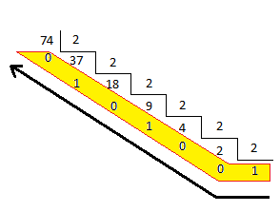
1.4 Representação Binária e Decimal
O sistema comumente usado por nós é o decimal que pode ser representado pelo sistema binário.
Ex.: o número 74 pode ser representado na forma binária
74 = 1001010
A conversão é feita dividindo o número por dois e encontrando os restos da divisão até chegar ao correspondente binário.
Fig. 1 - Conversão de decimal para binário.
Conta-se de baixo para cima e se tem o número binário correspondente ao decimal 74, que é o 1001010
Fonte: autoria própria.

Slide 7
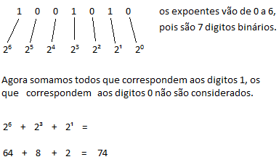
Para converter novamente para decimal utilizamos uma sequência de soma de potências de base 2 com o expoente começando de zero até o número de dígitos binários menos um. Escrevemos as potências da direita para a esquerda.
Fig. 2 - Conversão de binário para decimal.
Fonte: autoria própria.

Slide 8
1.5 Operadores Lógicos
Segundo a Álgebra Booleana introduzida por George Boole em 1854, existem três operadores principais: AND (E em português) que é definida como uma multiplicação lógica; OR (OU em português) que é definida como uma adição lógica e NOT (NÃO em português) definido como uma complementação (inversão ou negação).
1.6 Portas Lógicas e Tabelas Verdade
Esses operadores também são utilizados na eletrônica digital representados por portas lógicas. Nestas portas só há dois tipos de valores que podem assumir e podem ser denotados de várias formas como:
ligado - desligado (L - D)
alto - baixo ou High - Low (H - L)
1 - 0
Verdadeiro - Falso (V - F)

Slide 9
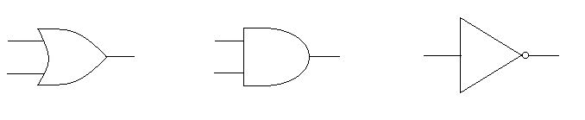
1.6.1 Tipos de portas lógicas e suas simbologias
Porta OR (OU, adição) Porta AND (E, multiplicação) Porta NOT (NÃO, inversora)
OR
AND
NOT
A porta OR (adição) possui dois ou mais valores de entrada e resulta em um valor verdadeiro (1) se pelo menos um dos valores de entrada seja verdadeiro, caso contrário será falso (0);
A porta AND (multiplicação) possui dois ou mais valores de entrada e resulta em um valor verdadeiro (1) somente se todos os valores de entrada forem verdadeiros, caso contrário será falso (0);
A porta NOT (inversora) possui um só valor de entrada e tem a função de inverter o valor que entra. Se for verdadeiro (1) na entrada a sua saída passa a ser falsa (0). Também conhecida como porta inversora.

Slide 10
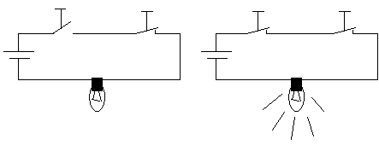
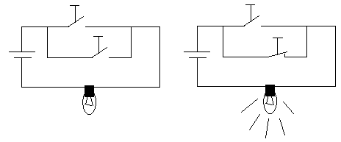
Podemos fazer uma representação dessas portas digitais usando circuitos elétricos em série e em paralelo, onde as entradas são os interruptores e a saída é uma lâmpada ligada (1) ou desligada (0):
Fig. 3 - Porta AND representadas por circuitos elétricos em série.
Fig. 4 - Porta OR representadas por circuitos elétricos em paralelo.
Fonte: Autoria própria

Slide 11

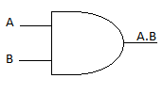
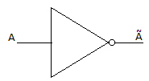
1.6.2 Tabelas verdade dos operadores lógicos
Os operadores lógicos podem ser colocados em tabelas verdade com todas as possíveis entradas e suas respectivas saída de acordo com a operação a ser realizada.
Tabela verdade do OR Tabela verdade do AND Tabela verdade do NOT
Entradas |  | Saída
A | B | A+B
1 | 0 | 1
0 | 1 | 1
1 | 1 | 1
0 | 0 | 0
Entradas |  | Saída
A | B | A.B
1 | 0 | 0
0 | 1 | 0
1 | 1 | 1
0 | 0 | 0
Entrada | Saída
A | Ã
1 | 0
0 | 1
Fonte: Autoria própria.

Slide 12
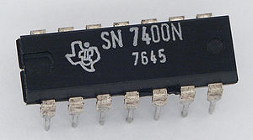
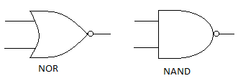
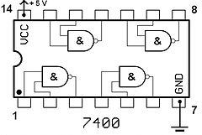
Existem outras portas lógicas chamadas NAND (NÃO-E) e NOR (NÃO-OU) que são formadas por portas AND e OR com sua saídas invertidas por uma porta NOT. Representadas como na figura 4a. Existem ainda outras portas chamadas XOR (OU exclusivo) e XNOR. A figura 4b é um CI (circuito integrado) real com várias portas lógicas e seu circuito interno.
Fig. 6 – Circuito integrado 7400N
contendo quatro portas NAND
Fig. 5 - Portas NOR e NAND.
Fonte: autoria própria
Fonte: Wikipédia

Slide 13
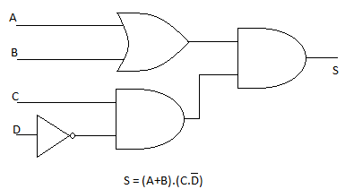
Podemos fazer circuitos unindo várias portas lógicas diferentes para termos uma saída.
Fig. 7 - Circuito com portas lógicas e sua equação correspondente.
Fonte: autoria própria
Atividade 1

Slide 14
Atividades:
Faça a tabela verdade das portas NAND e NOR.
Faça a tabela verdade do circuito da figura 7.
Faça uma planilha eletrônica para testar diferentes entradas e obter saídas do exemplo da figura 7.
Crie portas NAND e NOR em uma planilha eletrônica.

Slide 15
Capítulo II: Conhecendo o Arduino
O Arduino é uma plataforma de prototipagem eletrônica open-source que se baseia em hardware e software flexíveis e fáceis de usar. É destinado a artistas, designers, hobbistas e qualquer pessoa interessada em criar objetos ou ambientes interativos. Pode receber entradas de uma variedade de sensores e pode atuar no ambiente ao seu redor por controladores de iluminação, motores e uma infinidade de atuadores.
A Plataforma Arduino é composta por hardware e software. O hardware é formado por uma placa onde estão o microcontrolador – que é o “cérebro” do Arduino – e outros componentes necessários para o seu funcionamento como: resistores, cristal oscilador, capacitores, CIs, etc. Possui uma comunicação serial via USB para conexão no computador para que sejam carregadas as instruções que deverão ser executadas pelo microcontrolador. Na parte de software possui uma IDE para que sejam digitados e carregados os programas.

Slide 16
O Arduino é diferente das outras plataformas presentes no mercado devido a vários fatores, entre eles:
É um ambiente multiplataforma, podendo ser executado em Windows, Macintosh e Linux;
Pode ser programado utilizando um cabo de comunicação USB onde geralmente não é necessária uma fonte de alimentação;
Possui hardware e software open-source, facilitando a montagem do seu próprio hardware sem precisar pagar nada aos criadores originais;
Hardware de baixo custo;
Grande comunidade ativa de usuários;
Ambiente educacional, ideal para iniciantes que desejam resultados rápidos.
Devido a todos os benefícios e facilidades o Arduino se tornou muito presente no meio educacional, tanto em nível básico como superior. Hoje muitas escolas no mundo todo utilizam a plataforma para projetos educacionais de robótica e automação.

Slide 17
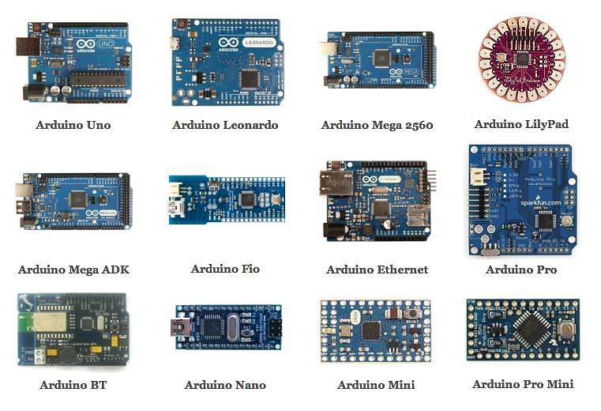
Há vários modelos de placas Arduino, na figura 8 podemos ver alguns. Durante nosso curso utilizaremos sempre o Arduino Uno como referência para os exemplos de montagens e códigos. Esse modelo é um dos mais populares entre as pessoas que estão começando em seus primeiros projetos.
Fig. 8 – Modelos de placas Arduino.
Fonte: http://ardufc.blogspot.com.br/2012/10/modelos-do-arduino.html (03 dez 2017)

Slide 18
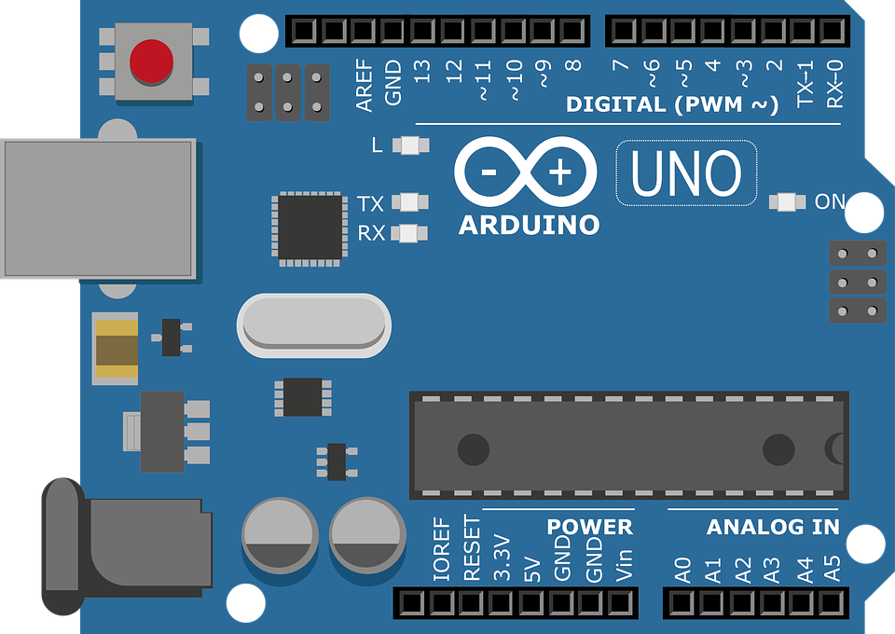
2.1 Arduino Uno
Dê um clique nas partes do Arduino Uno para saber os detalhes.
Fig. 7 – Partes principais da placa Arduino Uno.
https://pixabay.com/pt/arduino-arduino-uno-tecnologia-2168193/ (03 dez 2017)

Slide 19
2.2 Características do Arduino Uno
Microcontrolador | ATMEGA328P
Voltagem de operação | 5V
Voltagem de entrada (recomendada) | 7 – 12V
Voltagem de entrada (limites) | 6 – 20V
Pinos de E/S digitais | 14 (dos quais 6 podem ser saídas PWM)
Pinos de entrada analógica | 6
Corrente CC por pino E/S | 40mA
Corrente CC no pino de 3,3V | 50mA
Memória flash | 32KB dos quais 0,5KB é utilizado pelo bootloader
SRAM | 2KB
EEPROM | 1KB
Velocidade de clock | 16MHz
Tamanho | 68,6 x 53,4mm
Peso | 25g
Fonte: adaptado de https://arduinoaprendizes.wordpress.com/2015/04/22/historiaarduino/ (23 mai 2017)

Slide 20
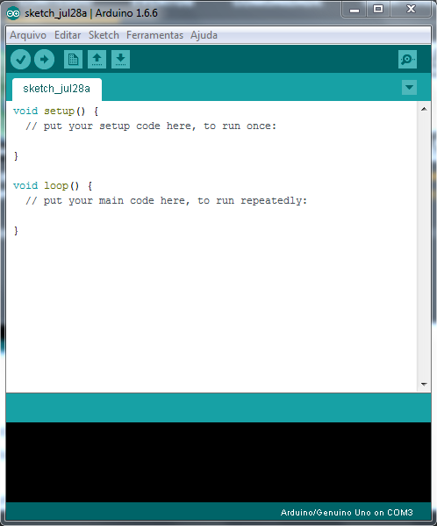
O software para a programação do Arduino é uma IDE (Ambiente de desenvolvimento integrado) que permite a criação de códigos (sketch), compilação, depuração de erros e outras funções importantes.
Ao abrir o IDE do Arduino temos uma janela como na figura 10. Ela é composta por três partes principais: menu na parte de cima; área de digitação do código (sketch) no centro; e uma janela de mensagem na área escura abaixo. Sob da barra de menu há uma barra com botões de acesso rápido com as seguintes funções:
Fig. 10 – Janela do IDE
Baixar o Programa
Fonte: autoria própria

Slide 21
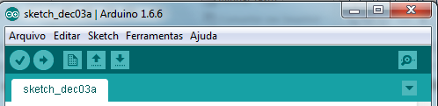
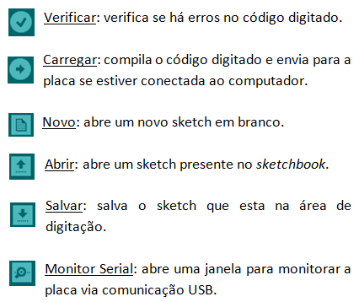
Fig. 11 – Botões do menu principal.
Fonte: autoria própria.

Slide 22
Capítulo III: Instalando e Configurando o Arduino
Depois de fazer o download do programa do Arduino a instalação é padrão como qualquer programa da plataforma Windows.
Ao utilizar o programa pela primeira vez depois de instalá-lo no computador, devemos configurar o modelo de placa que estamos utilizando e a porta COM que está conectada. Em menu>ferramentas>placa> e escolha o modelo do seu Arduino. Para configurar a porta COM vá no mesmo menu só que agora em ferramentas>porta> e selecione a porta onde está conectado a placa, caso já não esteja na porta correta.
Configurar o Arduino
Teste de Configuração

Slide 23
Capítulo IV: Programando o Arduino
Para começarmos a programar o Arduino, temos que saber o que realmente ele precisa fazer, ou seja, quais as “respostas” (saídas) que ele deve nos dar e quais são as “perguntas” (entradas) que ele precisa para que “responda” corretamente aquilo que necessitamos.
Como nas portas lógicas vistas anteriormente, a programação também funciona com o AND, OR, NOT. Dependendo do código de programação os símbolos que os representam podem ser diferentes.
Operador Lógico | Equivalência Arduino | Equivalência Planilhas Excel
AND | && | E
OR | || | OU
NOT | ! | NÃO

Slide 24
4.1 Variáveis
As variáveis são palavras que nós usamos para armazenar um valor. Elas devem ser declaradas no início ou durante o programa e precedidas do tipo de dados que ela pertence. Elas não podem ser iguais a palavras especiais que o programa usa. Para se atribuir um valor a uma variável devemos usar o sinal de igual (=). Dependendo do lugar onde são declaradas elas podem ser variáveis globais (que são utilizadas em qualquer bloco ou função do programa e devem ser declaradas no início do código, antes da função setup) e as variáveis locais (que são declaradas dentro de uma função ou bloco de controle e só poderão ser utilizadas dentro do bloco ou função onde se encontram).
Exemplo: int valor = 0;
Neste exemplo declaramos uma variável chamada “valor” que vale zero, esta variável é do tipo inteira.

Slide 25
4.2 Tipos de Dados
Os tipos de dados são referentes à variável que está sendo utilizada, pois têm relação com a capacidade (números de bits) que elas suportam. Os tipos que serão mais usando durante nosso curso são:
int (para números inteiros de dois bytes, abrange entre -32.768 e 32.768);
unsigned int (números inteiro sem sinal, abrange de 0 a 65535);
long (números inteiros sinalizados com 32 bits, abrange de -2.147.483.648 a 2.147.483.647);
unsigned long (números inteiros sem sinal com 32 bits, abrage 0 a 4.294.967.295);
float (para valores com ponto flutuante, utilizam 4 bytes ou 32 bits, abrange 3,4 E-38 a 3,4E+38 );

Slide 26
4.3 Funções
4.3.1 void setup() e void loop()
void setup(): o programa roda apenas uma vez antes de entrar no void loop(). Usamos para configurar os pinos e declarar as variáveis.
void loop(): depois do programa rodar o void setup() ele entra no void loop() que irá rodar o que estiver dento deste bloco repetitivamente até a placa ser “resetada” ou cessada a sua alimentação.

Slide 27
4.3.2 Entradas e saídas digitais
pinMode(pino, modo): utilizado para dizer que o pino esta como INPUT(entrada) ou OUTPUT (saída).
Exemplo: pinMode(13, OUTPUT) - o pino 13 esta como saída (alto ou baixo)
digitalWrite(pino, valor): escreve em um pino especificado o valor HIGH (alto) ou LOW (baixo). Esse valor é uma tensão de 5V (HIGH) ou 0V (LOW).
Exemplo: digitalWrite(13, HIGH) - o pino 13 tem uma tensão de 5V.
digitalRead(pino): Lê o valor do pino digital e diz seu estado HIGH ou LOW.
Exemplo: valor = digitalRead(7) - a variável “valor” agora vale o estado do pino 7

Slide 28
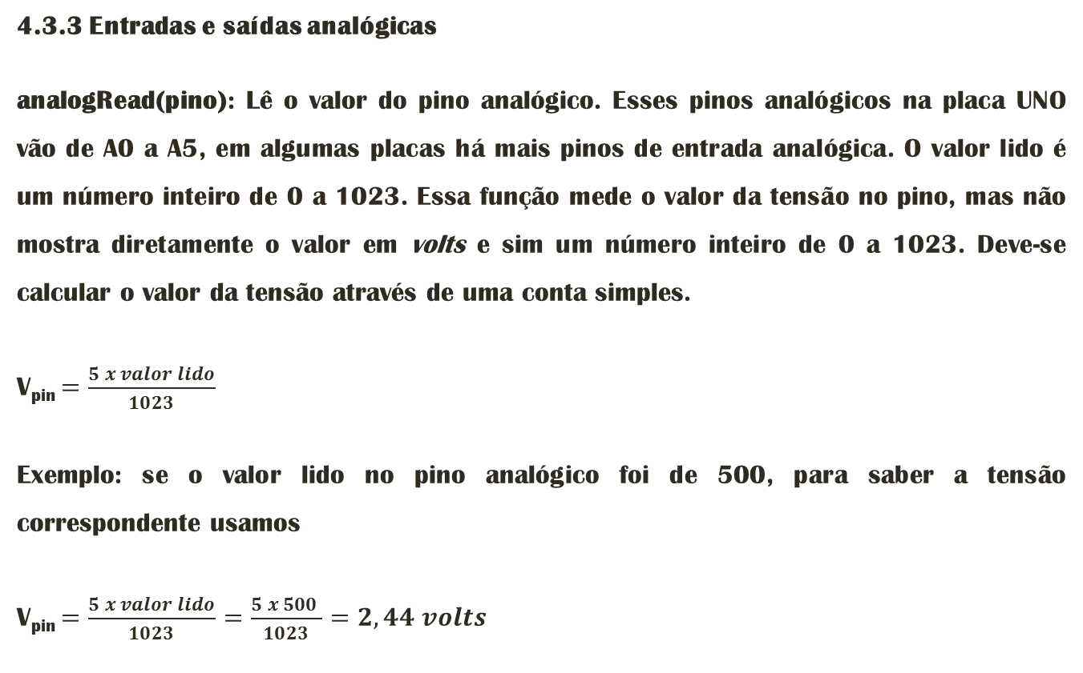
4.3.3 Entradas e saídas analógicas
analogRead(pino): Lê o valor do pino analógico. Esses pinos analógicos na placa UNO vão de A0 a A5, em algumas placas há mais pinos de entrada analógica. O valor lido é um número inteiro de 0 a 1023. Essa função mede o valor da tensão no pino, mas não mostra diretamente o valor em volts e sim um número inteiro de 0 a 1023. Deve-se calcular o valor da tensão através de uma conta simples.
V_{pin} $=\frac{5 x valor lido}{1023}$
Exemplo: se o valor lido no pino analógico foi de 500, para saber a tensão correspondente usamos
V_{pin} $=\frac{5 x valor lido}{1023}$ $=\frac{5 x 500 }{1023}=2,44 volts$

Slide 29
analogWrite(pino, valor): escreve um valor entre 0 e 255 no pino especificado. Esse valor é referente ao rendimento do ciclo (duração do ciclo ativo), ou seja, vai de 0 (sempre desligado) a 255 (sempre ligado).
Por exemplo, se quisermos uma tensão próxima da metade do valor de alimentação da placa (2,5V) precisamos especificar um valor de 50% do ciclo ativo. Ou seja analogWrite(9, 127), faz com que ele fique a metade do tempo ligado e a metade do tempo desligado numa frequência de aproximadamente 490Hz. A função PWM (modulação por largura de pulso) está presente apenas em alguns pinos digitais da placa.

Slide 30
4.4 Funções de Tempo
delay(valor): é usado para que o programa espere um tempo especificado para que continue a executar. O valor deve ser especificado em milisegundos (ms).
Exemplo: delay(500) - o programa para, conta até 0,5s e retorna a execução.
delayMicroseconds(valor): Suspende a execução por uma valor especificado em microsegundos (µs).
milis() e micros(): mostra o tempo total que o programa está em execução, pode mostrar em milisegundos ou microsegundos.

Slide 31
4.5 Estruturas de Controle e Comparadores
if, if … else
Uma estrutura muito utilizada quando programamos o Arduino é o if (se). Ela é usada junto com operadores de comparação. Verifica se a sentença é verdadeira ou falsa. Se for verdadeira executa o comando que estão entre as chaves, se for falsa os ignora. Se utilizarmos junto com o else (senão), no caso da sentença for falsa são executado os comandos entre as chaves do else. Dentro do if e else podem ser feito mais outros if e else, dependendo de quantas condições queremos verificar.
Exemplo:
a = 4;
if (a < 5) {
a = a+1;
}
Neste caso como a = 4 (menor que 5) a sentença é verdadeira e o programa executa o código seguinte. Então é somado 1 à variável, agora a = 5.

Slide 32
while(condição)
Faz um bloco de comandos que esta dentro das chaves do while ser executado continuamente até que a condição dentro dos parênteses não seja mais verdadeira. Ele pode ser parado também por um comando break, independente da condição ser verdadeira.
Exemplo:
b = 10;
a = 0;
while (a < b) {
a = a+1;
}
Neste exemplo o programa vai entrar no bloco do while, executar os comandos até o fim e voltar ao início, até que a condição (a < b) não seja mais verdadeira. Depois que ele sair do bloco a variável a vale 10. Note que sempre ele vai verificar a condição colocada em parênteses, por isso as variáveis devem ter um valor armazenado antes de entrar no while.

Slide 33
Para verificar uma condição do if e while utilizamos os operadores de comparação:
igual a | ==
diferente de | !=
menor que | <
maior que | >
menor e igual a | <=
maior e igual a | >=

Slide 34
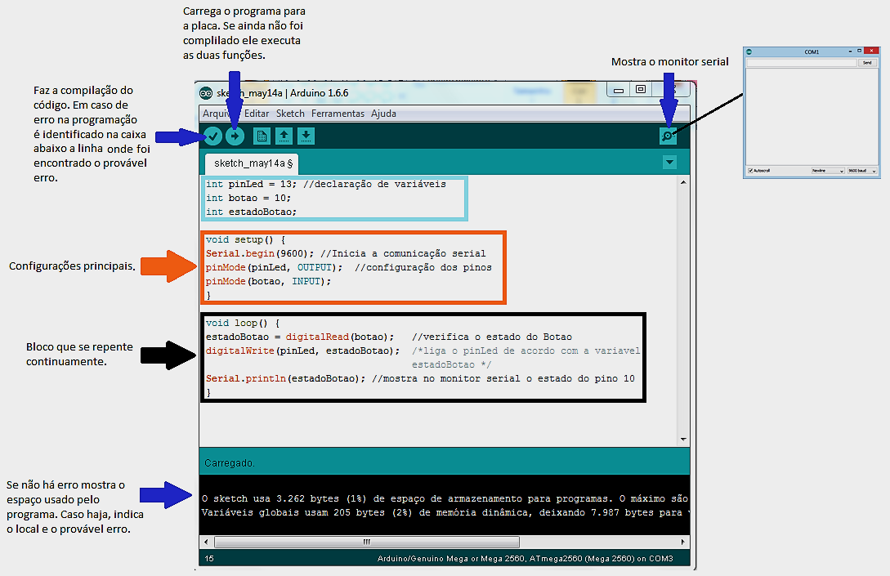
Capitulo V: Praticando a Programação do Arduino
Para começarmos a programar devemos identificar os alguns botões do programa e suas partes principais. A figura 15 mostra algumas características importantes da janela que usaremos para escrever nosso código
Fig. 15 - Imagem da janela usada para programar o Arduino.
Fonte: autoria própria.

Slide 35
Exemplo:
Queremos fazer com que o Arduino ligue um LED quando um botão for pressionado. Umas das formas mais simples de fazer isso é utilizando uma variável que armazena o estado do pino de entrada (configurado no void setup() ) e quando o botão estiver pressionado ele modifica seu estado de baixo para alto (ou 0 para 1) e o comando digitalWrite(pinLed, estadoBotao) escreve no pino 13 o valor atual da variável. Para vermos a mudança do estado do pino na tela do computador acrescentamos no final de nosso código o comando Serial.println(estadoBotão) para mostrar no monitor serial o valor atual da variável estadoBotao.
Clique para abrir o código exemplo

Slide 36
Código exemplo Cap. V:
int pinLed = 13;
int botao = 10;
int estadoBotao;
void setup() {
Serial.begin(9600);
pinMode(pinLed, OUTPUT);
pinMode(botao, INPUT);
}
void loop() {
estadoBotao = digitalRead(botao);
digitalWrite(pinLed, estadoBotao);
Serial.println(estadoBotao);
}
É importante lembrarmos que o nome de variáveis não deve possuir acentos, por isso botao e estadoBotao estão escritos dessa forma.

Slide 37
5.1 Comentários
Conforme se observa na figura 13, o código também pode conter comentários a respeito do que foi digitado em cada linha de comando e que não serão interpretados pelo programa. Isso pode ser útil para não esquecermos o que uma linha ou bloco de instrução faz. Esses comentários são digitados depois de // no caso de ser apenas uma linha. Para várias linhas de comentários podemos utilizar o /* no início e */ no final, ou seja, tudo que estiver dentro de /*...*/ será tratado como comentário. Como no exemplo:
estadoBotao = digitalRead(botao); //verifica o estado do Botão
digitalWrite(pinLed, estadoBotao); /*liga o pinLed de acordo com a variável
Linhas de comando Comentários

Slide 38
5.2 Monitor Serial e o Comando Serial.print()
Um comando bastante usado como forma de visualizar no Monitor Serial o que esta acontecendo com o Arduino é o Serial.print(). Podemos usá-lo para obter um valor de uma variável, cálculo, medida ou digitar um texto colocando entre aspas. O comando Serial.print() escreve na mesma linha, já o comando Serial.println() escreve e troca o cursor para linha seguinte.
Para inicial a comunicação serial usamos o comando Serial.begin(9600). Esse valor dentro dos parênteses é a velocidade de comunicação em bits por segundo (bps).
Depois de compilar e carregar o código podemos abrir o monitor clicando no ícone da lupa, localizado na parte superior direita do programa do Arduino. A caixa de texto da parte superior pode enviar valores de entrada para a placa. O monitor serial não escreve textos com acentos. Abaixo quatro exemplos utilizando o Serial.print(). Perceba as diferenças.
Exemplo A
Exemplo B
Exemplo C
Exemplo D

Slide 39
Atividade 2: Teste de Conhecimentos Prévios sobre Circuitos Elétricos
Clique para responder

Slide 40
Capítulo VI: Montando Projetos com o Arduino
Começaremos a estudar alguns conceitos importantes que iremos utilizar para começar a fazer nossos primeiros projetos com o Arduino. Na construção de projetos mais elaborados, precisamos saber montar alguns circuitos que funcionarão integrados a nossa placa Arduino. Para isso, utilizaremos protoboards, jumpers, resistores, LEDs, relés, transistores, sensores e demais componentes que serão comentados assim que aparecerem no texto. Normalmente, um projeto é composto basicamente por três partes:
Fig. 20 – Partes de um projeto
Fonte: autoria própria.

Slide 41
Uma breve analogia...
Podemos entender melhor essa relação quando pensamos em uma atividade do nosso dia a dia, como consumir uma bebida quente. Normalmente não bebemos antes de testar a temperatura para garantir que não iremos nos queimar. Colocamos nos lábios ou tocamos com a mão devagar (nossos sensores); logo nosso cérebro faz o papel do Arduino, recebendo e analisando os dados (verificando se está quente a ponto de nos queimar); em seguida executamos a ação de beber (atuadores) ou de esperar até que ela esfrie mais.

Slide 42
6.1 Sensores
Quando precisamos implementar projetos de automação, usando microcontroladores e circuitos eletrônicos, é necessário que medidas externas sejam feitas para que, com base nelas, ocorram ações. Podemos dizer que automatizar um sistema é agir conforme estímulos exteriores sejam eles físicos ou químicos de qualquer processo. Por exemplo, ligar uma resistência elétrica quando a medida de temperatura de um tanque de água atingir certo valor. Para realizarmos essas medidas precisamos de sensores que são dispositivos capazes de modificarem suas características de forma automática. Há vários tipos de grandezas que sensores podem medir como: temperatura, pressão, umidade, distância e outros. Podemos classificá-los com discretos ou contínuos.

Slide 43
Sensores discretos: possuem apenas dois estados ligado/desligado. Uma simples chave fim de curso de um portão elétrico é um exemplo.
Sensores contínuos: monitoram uma grandeza física numa faixa de valores contínuos e a saída do sensor é proporcional a essa grandeza. Por exemplo, o botão de volume (potenciômetro) de um rádio ou TV antiga (os mais modernos possuem botões digitais).
Os sensores também se classificam pelos princípios físicos com que funcionam podendo ser resistivos, capacitivos, indutivos, magnéticos, fotoelétricos, ultrassônicos, etc.

Slide 44
6.2 Atuadores
A partir das medidas realizadas pelos sensores e passando pelo Arduino (que possui os códigos que decidem como ele deve “agir”) precisamos ter algo que atue no meio físico. Os atuadores são qualquer tipo de elemento pelo qual o Arduino irá responder externamente, ou seja, podemos dizer que um atuador é a resposta final a partir de parâmetros preestabelecidos por nós através da programação e usando as variáveis verificadas pelos sensores. Podem ser LEDs indicadores, motores, relés, válvulas, buzzers (pequenos indicadores sonoros), etc.

Slide 45
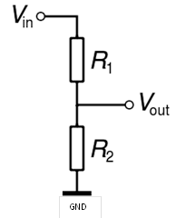
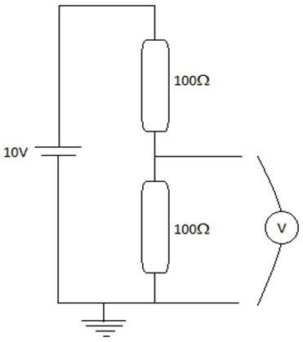
6.3 Divisor de Tensão
O divisor de tensão é um circuito que, como o nome já diz, faz a divisão de uma tensão aplicada em seus extremos. Nas figura 21 vemos duas formas de representação desse circuito. No exemplo a direita, a tensão de 10V está sendo dividida pelas resistências que têm o mesmo valor, fazendo a tensão de saída do divisor ser de 5V em relação ao terra (GND) do circuito. Essa proporção de tensão de saída (Vout) depende do valor das resistências usadas e da tensão de entrada (Vin), dado pela equação:
Fig. 21 – Divisores de tensão.
Fonte: autoria própria

Slide 46
Os pinos de entrada (input) do Arduino, tanto os digitais como os analógicos não reconhecem nenhuma grandeza a não ser tensão elétrica. Então, qualquer sensor ligado a ele deve enviar uma medida em volts que deverá ser 0 ou 5V (LOW ou HIGH) para entradas digitais e de 0 até 5V para entradas analógicas (com a precisão de 0,0049V ou 4,9mV). As tabelas abaixo mostram a relação dos valores de tensão reais e como o Arduino interpreta essa tensão.
Entradas Digitais
Tensão (V) | 0 | 5
Arduino | 0 | 1
 | LOW | HIGH
Entradas Analógicas
Tensão (V) | 0 | 0,0049 | 0,0098 | 0,0147 | 0,0196 | 0,0245 | 0,0294 | ... | 5
Arduino (10bits) | 0 | 1 | 2 | 3 | 4 | 5 | 6 | ... | 1023
Fonte: autoria própria
Multiplicando 0,0049V pelo valor lido no Arduino (analogRead(pino)) fica fácil encontrar a tensão real a partir do valor mostrado pela função Serial.println(pino).

Slide 47
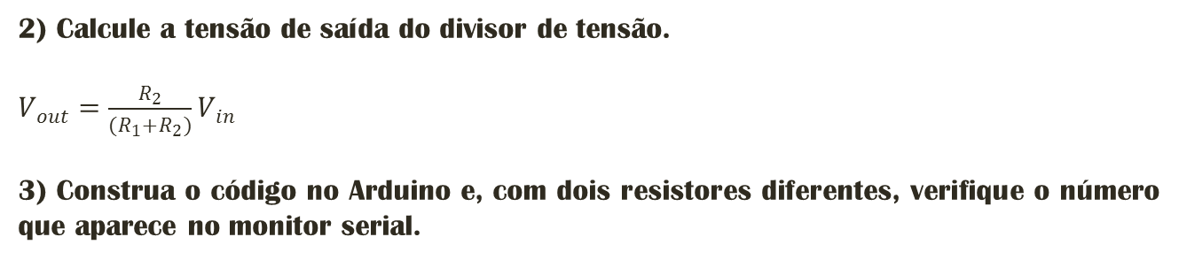
Exemplo do Divisor de Tensão
1) Monte um circuito divisor de tensão.
- una 2 resistores de 1500Ω;
- ligue uma extremidade no pino 5V e outra no GND;
- ligue a junção dos dois resistores no pino A0;
2) Calcule a tensão de saída do divisor de tensão.
$V_{out}=\frac{R_{2}}{(R_{1}+R_{2})}V_{in}$
3) Construa o código no Arduino e, com dois resistores diferentes, verifique o número que aparece no monitor serial.
Montagem do Divisor de Tensão
Código para Medir o Divisor de Tensão

Slide 48
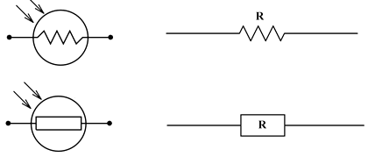
6.4 LDR e Resistor
O LDR (Light Dependent Resistor) ou em português resistor dependente de luz é um componente eletrônico passivo que diminui sua resistência conforme aumenta a intensidade de luz que incide sobre ele. Diferentemente dos resistores que possuem um valor de resistência fixo que geralmente são indicados por um código de faixas de cores impressas no próprio componente. A figura 24 mostra as simbologias mais utilizadas para o LDR e para o resistor serem identificados nos desenhos de circuitos eletrônicos.
Fig. 24 – Montagem do divisor de tensão ligado ao Arduino.
LDR
Resistor
Fonte: autoria própria

Slide 49
Como podemos ver o LDR é um sensor que podemos utilizar para várias aplicações em projetos com o Arduino. Mas como ele apenas varia sua resistência e o Arduino mede apenas tensão elétrica, como podemos fazer para que atue como um sensor em uma entrada analógica?
Então, precisamos fazer uma variação de resistência elétrica ter uma saída de variação de tensão elétrica. Para isso, usamos um divisor de tensão em que colocamos um resistor fixo junto com LDR, assim cada vez que variar a resistência de um deles (no caso só poderá variar o LDR, pois o resistor se manterá fixo) a tensão Vout também varia.

Slide 50
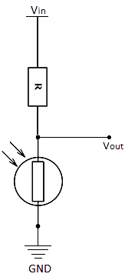
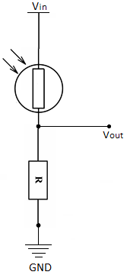
Fig. 25A e 25 B – Divisor de tensão com resistor e LDR em duas configurações.
A fig. 10 mostra as duas formas de montar o circuito. Quando o LDR é ligado ao GND (figura 25A) a tensão de saída Vout diminui com o aumento da luminosidade, pois o LDR diminui sua resistência. Quando ligado como na fig. 25B a tensão Vout aumenta com o aumento a luminosidade, pois ao diminuir a resistência do LDR mais tensão ficará no resistor. De acordo com a equação:
A
B
Fonte: autoria própria

Slide 51
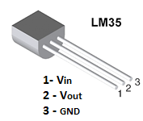
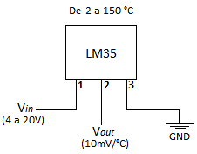
6.5 Sensor de Temperatura LM35
O sensor LM35 (figura 26) é um CI (circuito integrado) que possui tensão de saída linearmente proporcional à temperatura em graus Celsius. A figura 27 mostra o circuito típico do LM35 que pode medir temperaturas de 2 a 150°C. A tensão de alimentação V_{in} pode ser de 4 a 20V e a tensão de saída V_{out} será de 0,01V/°C ou 10mV/°C.
Fig. 26 – Circuito integrado LM35 com identificação dos seus pinos.
Fig. 27 – Circuito típico para medir temperaturas de 2 a 150°C.
Fonte: http://www.instructables.com/id/LM35-Temperature-Sensor/ (04 dez 2017)
Fonte: autoria própria

Slide 52
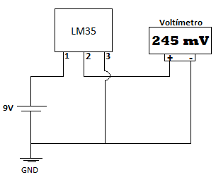
6.5.1 Aplicação do LM35
Se utilizarmos apenas um voltímetro e uma bateria de 9V, já podemos obter a temperatura montando um circuito bem simples.
Fig. 28 – Circuito para medir temperatura utilizando uma bateria de 9V e um voltímetro.
Na figura 28, temos o pino 1 (V_{in}) ligado ao polo positivo da bateria e o pino 3 (GND) ligado ao polo negativo da bateria. O voltímetro está medindo a tensão entre o pino 2 (V_{out}) e o pino 3 (GND). Como a medida é 245mV, temos:
Fonte: autoria própria

Slide 53
6.5.2 Utilizando o LM35 com o Arduino
Agora que já sabemos como o sensor de temperatura LM35 funciona, podemos ligá-lo a uma entrada analógica da placa Arduino, obter a temperatura e utilizar essa informação para controlar algum atuador, como por exemplo, acionar um cooler extra quando a temperatura do seu computador atingir certo valor ou apenas mostrar essa temperatura no monitor serial.
Exemplo Utilizando o LM35
Mostrar no monitor serial o valor da temperatura em graus Celsius (°C). Primeiro ligamos os pinos 1, 2 e 3 do LM35 respectivamente nos pinos 5V, A0 e GND do Arduino. Depois escrevemos o código, compilamos e carregamos para a placa.
Montagem com o Arduino
Código para Medir a Temperatura

Slide 54
Atividade 3: Teste Final de Conhecimentos
Clique para responder

Slide 55
Referências
APOSTILA ARDUINO com aplicações baseada na placa: ARDUINO UNO. Disponível em: <http://www.valdick.com/files/ApostilaArduinoIntroducao.pdf> acesso em 29 de julho de 2016.
<http://arduino.cc/en/Reference/HomePage> acesso em 26 de maio de 2016.
<http://playground.arduino.cc/Portugues/HomePage> acesso em 21 de maio de 2016.
<http://slides.com/jurasec/nodebots--2#/3> acesso em 23 de maio de 2016.
<http://www.embarcados.com.br/arduino-primeiros-passos> acesso em 21 de maio de 2016.

Slide 56
Nosso Curso Termina Aqui
Obrigado!

Slide 57
Clique em cima das alternativas para responder

Slide 58
Clique em cima das alternativas para responder
3) Nos circuitos A e B temos um sensor LDR ligado a um resistor fixo R. Considerando que o LDR diminui sua resistência conforme aumenta a intensidade de luz que incide sobre nele podemos dizer que:
No circuito A, se a incidência de luz aumentar a tensão de saída (Vout) irá aumentar.
No circuito B, se a incidência de luz aumentar a tensão de saída (Vout) irá aumentar.
Nos dois circuitos a tensão de saída (Vout) aumenta quando aumenta a incidência de luz.
d) Mesmo variando a resistência do LDR a tensão de saída (Vout) será sempre metade da tensão de entrada (Vin¬), pois é um divisor de tensão.
(A)
(B)

Slide 59
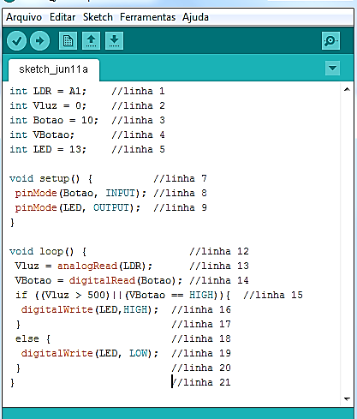
De acordo com o código da figura abaixo, responda as questões de 4 a 6.
As linhas 8 e 9 tem a função de:
a) Identificar os pinos e declarar as variáveis.
b) Configurar os pinos como entrada e saída digitais.
c) Configurar os pinos como entrada e saída analógicas.
d) Poderiam ser colocadas acima do “voidsetup()” (linha 6, por exemplo)
Clique em cima das alternativas para responder

Slide 60
De acordo com o código da figura abaixo, responda as questões de 4 a 6.
5) Sobre as linhas que estão dentro do “voidloop()”, podemos dizer que:
a) Se Vbotao estiver em estado alto, o LED ligará, independente do valor de Vluz
b) Se a variável Vluz for igual 400 (Vluz = 400), não há a possibilidade do LED ligar.
c) O comando “if” (linha 15) não depende dos valores das variáveis Vluz e VBotao.
d) O comando “else” (linha 18) será executado sempre, independente do comando da linha 15.
Clique em cima das alternativas para responder

Slide 61
De acordo com o código da figura abaixo, responda as questões de 4 a 6.
6) Complete com o número da linha correspondente:
I) Liga o LED (linha ____);
II) Declara uma variável de um pino analógico (linha ____);
III) Configura um pino como entrada digital (linha ____);
IV) Coloca em uma variável o valor lido no pino analógico (linha____);
V) Coloca em uma variável o valor lido no pino digital (linha ____);
VI) Usa um operador lógico OU (linha ____);
VII) Configura um pino como saída digital (linha ____);
VIII) Declara a variável que receberá o estado do botão (linha ____);
Gabarito

Slide 62
Questão | Resposta Correta
1 | D
2 | C
3 | B
4 | B
5 | A
6 | I (16); II (1); III (8); IV (13); V (14); VI (15); VII (9); VIII (4).
Voltar ao Curso

Slide 63
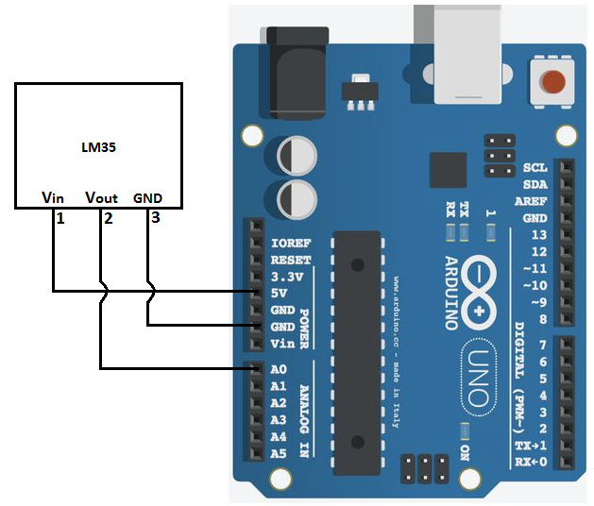
Fig. 29 – Fig. 25 - Ligação básica do LM35 ao Arduino.
Fonte: autoria própria

Slide 64
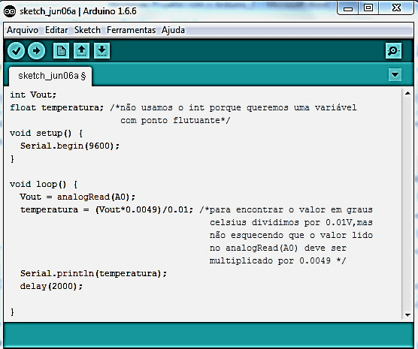
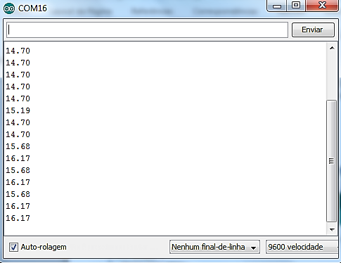
Fig. 30 – Código para mostrar a temperatura (em °C) e o monitor serial.
Fonte: autoria própria

Slide 65
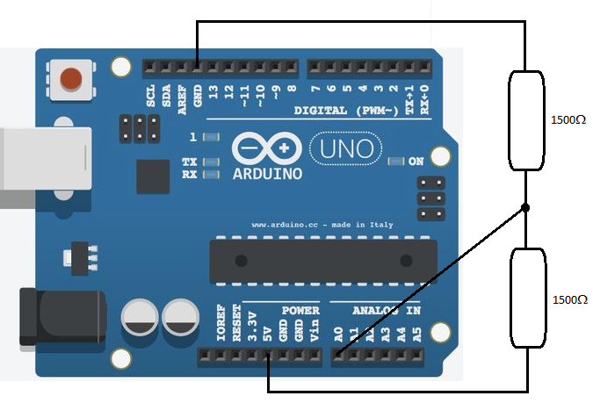
Montagem do divisor de tensão
Fig. 22 – Montagem do divisor de tensão ligado ao Arduino.
Fonte: autoria própria

Slide 66
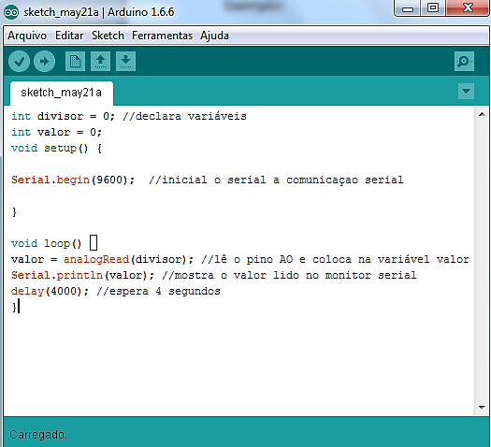
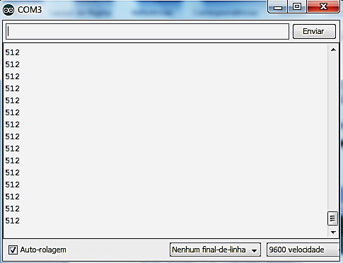
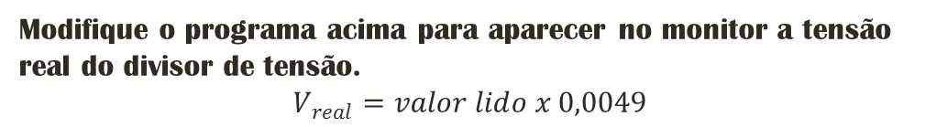
Fig. 23 – Código do exemplo acima e o monitor serial com o valor do pino A0.
Fonte: autoria própria
Modifique o programa acima para aparecer no monitor a tensão real do divisor de tensão.
$$V_{real}=valor lido x 0,0049$$

Slide 67
Clique em cima das alternativas para responder

Slide 68
Clique em cima das alternativas para responder
5)
Gabarito

Slide 69
Questão | Resposta Correta
1 | A
2 | B
3 | D
4 | C
5 | Contém 3 erros: INPUT no lugar de OUTPUT. A variável Led aparece de duas formas Led e led. Falta um “;” depois de delay(1000).
Voltar ao Curso

Slide 70
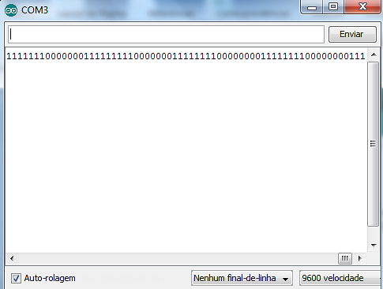
Serial.print(estadoBotao): mostra no monitor o valor da variável estadoBotao sempre na mesma linha.
Fig. 16 - Monitor serial com Serial.print() usando variável.
Fonte: autoria própria

Slide 71
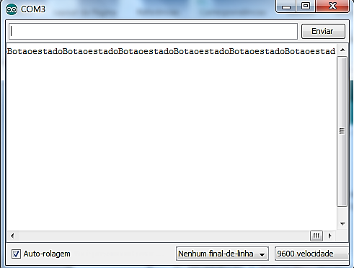
Serial.print(“estadoBotao”): mostra no monitor a palavra estadoBotao repetidamente na mesma linha.
Fig. 17 – Monitor serial com Serial.print() usando texto.
Fonte: autoria própria

Slide 72
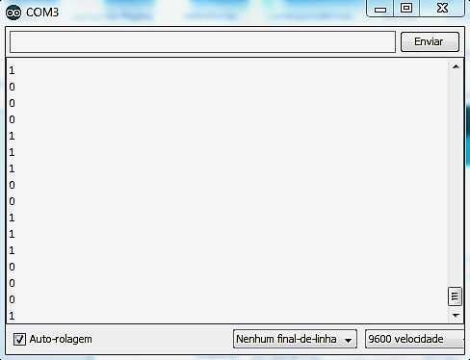
Serial.println(estadoBotao): mostra no monitor o valor da variável estadoBotao e troca de a linha.
Fig. 18 – Monitor serial com Serial.println() usando variável..
Fonte: autoria própria

Slide 73
Serial.println(“estadoBotao”): mostra no monitor a palavra estadoBotao e troca de linha.
Fig. 19 – Monitor serial com Serial.println() usando texto.
Fonte: autoria própria

Slide 74
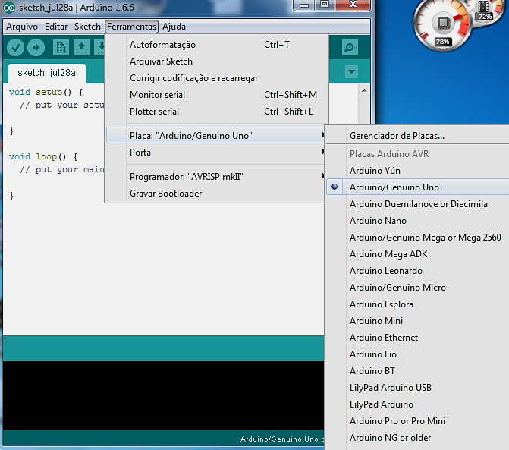
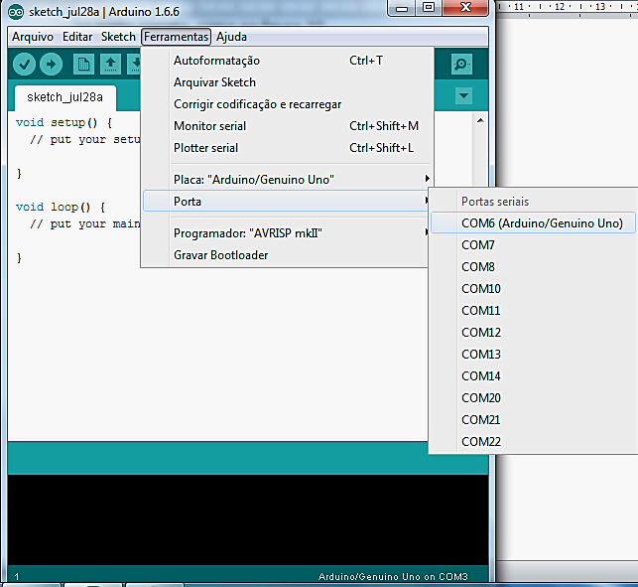
Fonte: autoria própria.
Configurar a Placa Arduino e porta COM
Fig. 12 – Configurando modelo da placa.
Fig. 13 – Configurando a porta.
Fonte: autoria própria.

Slide 75
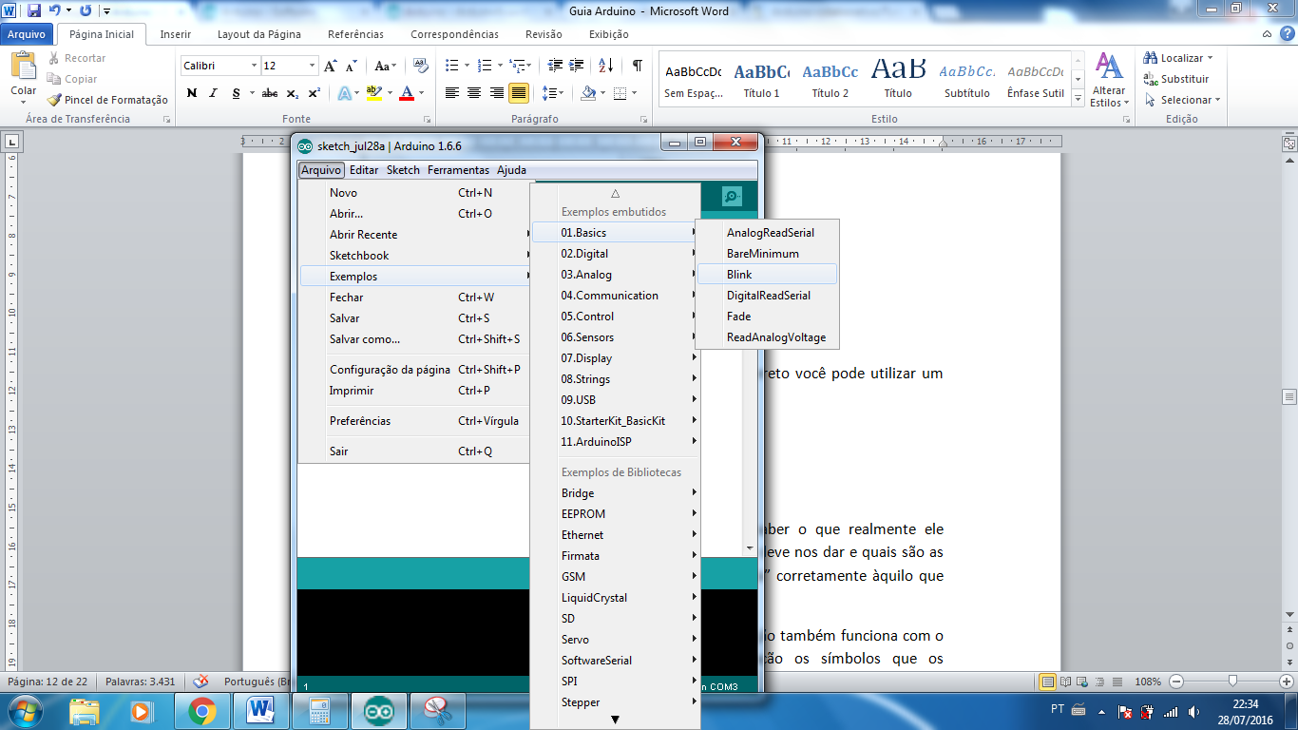
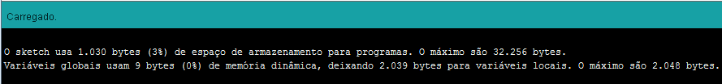
Para certificar se todo o processo de configuração está correto, você pode utilizar um código de exemplo e tentar carregar. Vá ao menu>arquivo>exemplos>basics>blink
Fig. 14 – Carregando o código de exemplo blink.
Fonte: autoria própria..
Carregue o código e se tudo ocorreu corretamente deverá aparecer uma mensagem na área inferior semelhante à figura abaixo e, logo em seguida, o do pino 13 da placa começará a piscar.
Fig. 15 – Mensagem de carregamento ao final do processo
.
Fonte: autoria própria

Slide 76
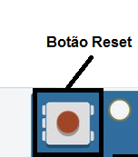

Slide 77
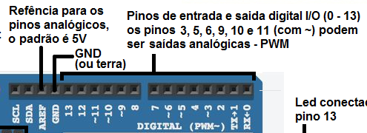

Slide 78




Slide 79



Slide 80



Slide 81
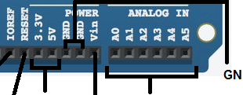
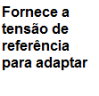






Slide 82
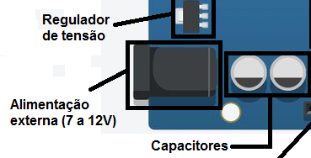

Slide 83
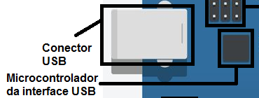

Slide 84
Alternativa Incorreta!!!
Continuar

Slide 85
Alternativa Correta!!!
Continuar

Slide 86
Deseja Sair do Curso?
Sim
Não

